Slide 1

Voltaje – amperaje - resistencia ley de ohm
Sistemas de Procesamiento de Datos
UTN-FRA
Técnico Superior en Programación
2017

Slide 2
Intensidad de corriente eléctrica (Amperaje)
La corriente eléctrica es la circulación de cargas eléctricas en un circuito eléctrico.
La intensidad de corriente es la cantidad de electrones que atraviesa una sección del conductor en una unidad de tiempo.
Si contásemos los electrones tendríamos una cantidad muy grande así que utilizamos el termino Coulomb para denominar a una cantidad equivalente a
6.250.000.000.000.000.000 electrones.

Slide 3
Intensidad de corriente eléctrica
Si por un conductor circula 1 Coulomb por segundo. Decimos que la intensidad de la corriente es de 1 Ampere.
En la jerga se denomina amperaje a la cantidad de electrones que circulan por segundo en un circuito.
En electrónica vamos a manejar valores mucho más pequeños que el Ampere.
Vamos a hablar de miliamperios. Que es la milésima parte de un Ampere.

Slide 4
Diferencial de potencial (voltaje)
La diferencia de potencial, tensión o voltaje es la presión que ejerce una fuente de suministro de energía eléctrica (FEM) sobre las cargas o electrones en un circuito eléctrico cerrado, para que se establezca el flujo de una corriente eléctrica.
A mayor diferencia de potencial o presión que ejerce la FEM sobre las cargas eléctricas, mayor será el voltaje existente en el circuito.
Las cargas eléctricas en un circuito cerrado fluyen desde el polo negativo hacia el polo positivo. Aunque por convención se establece un sentido que va del polo positivo al negativo.

Slide 5
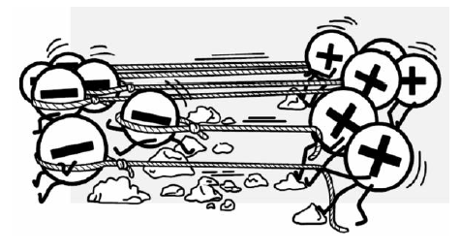
Diferencia de potencial
Cuando hablamos de diferencia lo que queremos decir es que si tenemos dos placas en donde una tiene un excedente de electrones y la otra un faltante de electrones. Se establece un campo eléctrico entre las mismas lo que hará que se trate de compensar esta diferencia trasladándose el excedente de electrones a la otra placa en búsqueda del equilibrio.

Slide 6
Diferencia de potencial
Este traslado de electrones de un punto de mayor potencial a otro de menor potencial tiene la capacidad de producir trabajo.
Este trabajo se puede medir en Joule por Coulomb.
La unidad de medida de la tensión es el Voltio.
1 Voltio = 1 Joule / Coulomb
Si en un circuito aplicamos más voltaje podemos conseguir un mayor amperaje.
Hablar de una diferencia de potencial de 10 volts no significa que un polo tiene 0 v y el otro 10v sino que entre los dos polos hay una diferencia de 10voltios pudiendo uno tener 10000volts y el otro 10010volts.

Slide 7
La resistencia eléctrica
La resistencia eléctrica es la oposición que reciben los electrones al desplazarse por algún material.
Su unidad de medida es el Ohm Ω (letra Omega).
Con respecto a la resistencia que ofrece un material al paso de la corriente eléctrica. Estos pueden dividirse en dos grupos.

Slide 8

Aislantes Eléctricos
Los materiales que poseen una gran resistencia eléctrica son denominados aislantes.
Los plásticos y las cerámicas son aislantes por excelencia ya que prácticamente no conducen la electricidad.

Slide 9
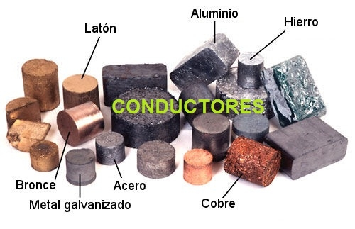
Conductores eléctricos
Los conductores son materiales que oponen muy baja resistencia al paso de la corriente eléctrica.
Permiten el libre flujo de los electrones.
En este grupo podemos encontrar a la mayoría de los metales.

Slide 10


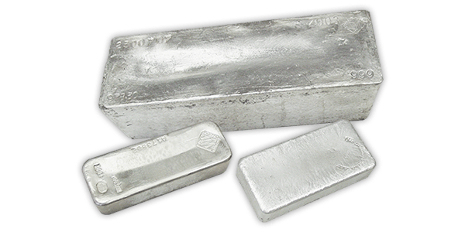

De que depende la resistencia?
La resistencia en un conductor eléctrico depende de diversos factores:
Sección o grosor: cables gruesos tienen menor resistencia que cables finos.
Longitud: la resistencia es proporcional al largo del conductor.
Conductividad del material: Cobre -- Plata -- Oro
Ω Ω Ω
Temperatura: A más temperatura más Resistencia

Slide 11
Conducción eléctrica
El hecho que un material sea mejor conductor que otro depende de su estructura atómica.
La estructuras más ordenadas favorecen el flujo de electrones, así también las que tengan menor cantidad de impurezas.
Cuando un electrón viaja por un material de alta resistencia tiende a chocar con otros electrones e impurezas lo que lo hace perder energía, esta energía se transfiere a los átomos, los cuales vibran muy rápido, lo que genera calor o incluso luz.

Slide 12
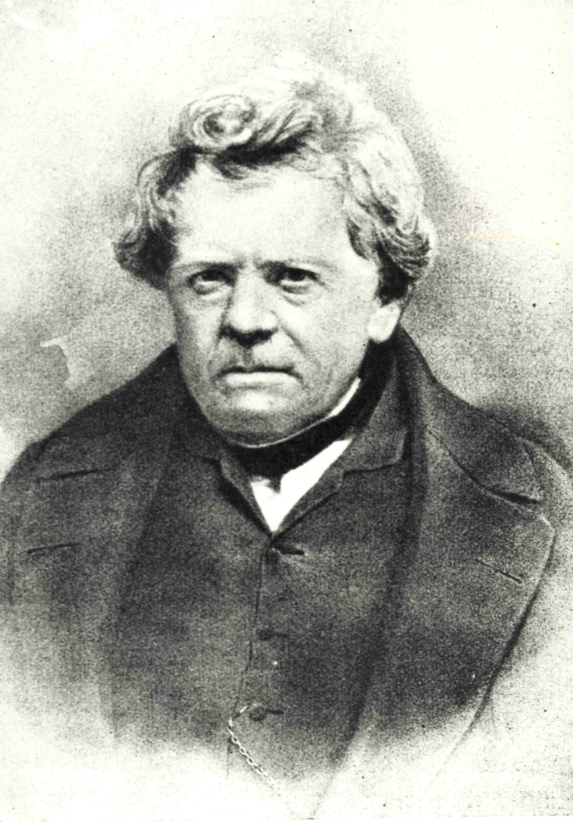
Ley de ohm
Vimos que la corriente eléctrica se mide en Amperios.
Cada Amperio representa la cantidad de electrones que circula por un circuito.
También vimos que el voltaje es la fuerza que mueve los electrones.
A mayor voltaje podremos provocar una mayor corriente.
Luego vimos que la resistencia de los conductores limita el voltaje y la corriente.
Hubo alguien que se dio cuenta que había algo que relacionaba estos tres aspectos.
Y formuló lo que hoy conocemos como Ley de Ohm.
Georg Simón Ohm (1789-1854)

Slide 13
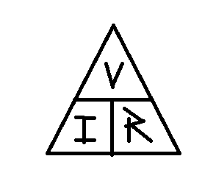
Ley de ohm
Esta fórmula describe como se relaciona voltaje, corriente y resistencia.
Esta fórmula nos dice que para una misma resistencia si el voltaje aumenta la corriente será mayor.
Para un mismo voltaje si la resistencia aumenta disminuye la corriente que circula por el circuito.

Slide 14
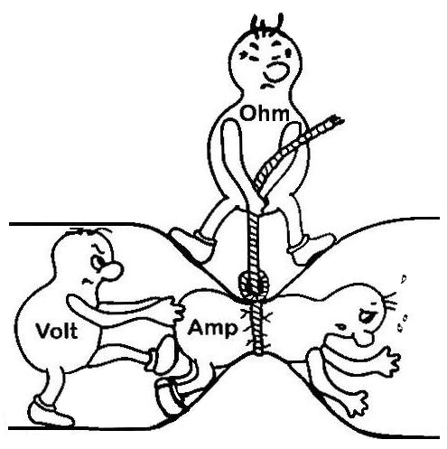
Ley de ohm
Todo esto es muy lindo pero la ley de Ohm no siempre se cumple…
Pero eso es otro tema…

